Slide 1
Το ελληνικό θέατρο των Νεωτέρων Χρόνων Β´
Ενότητα 2: Aπό το θέατρο-ανάγνωσμα στη σκηνική πράξη – Διαφωτισμός
Μεταφράσεις δυτικών συγγραφέων
Άννα Ταμπάκη
Φιλοσοφική Σχολή
Τμήμα Θεατρικών Σπουδών

Slide 2
Μεταφράσεις δυτικών συγγραφέων Μολιέρος – Μεταστάσιος – Γκολντόνι
18^{ος} αιώνας

Slide 3
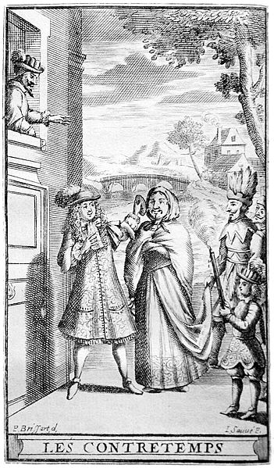
Les contretemps" (Molière)

Slide 4
Μολιέρος
Πρώτες αναγνώσεις έργων από ιταλικά και γαλλικά μαρτυρούνται γύρω στα 1720.
Σκαρλάτος Μαυροκορδάτος, γιος του ηγεμόνα Νικολάου
1741(Βουκουρέστι): Με εντολή του Κωνσταντίνου Μαυροκορδάτου ο Ιωάννης Ράλ(λ)ης, «βατάχος των Απρώτων» μεταφράζει Μολιέρο.

Slide 5
Χειρόγραφοι κώδικες (1 από 3)
1. Κώδικας Βρετανικού Μουσείου (British Museum, Add. 8242, 8243). «Κωμωδία του αναισθήτου» (L’Étourdi ou les Contretemps), «Ο κατά φαντασίαν κερατοφόρος» (Sganarelle ou le cocu imaginaire).
2. Κώδικας Βιβλιοθήκης Ρουμανικής Ακαδημίας (B.A.R., ms. gr. 1030). Περιέχει το [Σχολείον των συζύγων], (L’école des maris)
3. Κώδικας Βατικανής Βιβλιοθήκης. Περιέχει το έργο «Αρχόντισσαις ευγενέσταταις και αγχινούσταταις γελοιώδεις» (Les précieuses ridicules)

Slide 6
Χειρόγραφοι κώδικες (2 από 3)
4. Κώδικας Ιασίου III.284, Κεντρική Πανεπιστημιακή Βιβλιοθήκη «M. Eminescu». Κώδικας ακέφαλος και κολοβός. Έργα:
«Σχολείον των συζύγων» (L’école des maris)
«Φιλονεικία περί του σχολείου των γυναικών» (Critique de l’école des femmes)
«Έρως ιατρός» (L’amour médecin)
«Ο Μισάνθρωπος» (Le Misanthrope)
«Προσκαλεσάμενος [sic] από την πέτραν» (Dom Juan ou le Festin de Pierre)
«Ο Φιλάργυρος» (L’ Avare)
«Πείσμα Ερωτικόν» (Le Dépit amoureux)

Slide 7
Χειρόγραφοι κώδικες (3 από 3)
Στη σ. 370, μετά τον «Φιλάργυρο», αναγράφονται τα έργα:
«Γεώργιος Δανδίνος» (George Dandin)
«Ο Υποκράτης [sic] ήτοι Ταρτούφος» (Le Tartuffe ou l’Imposteur)
«Ο χωριάτης άρχοντας» (Le Bourgeois Gentilhomme)
«Ο άρχων Πουρκονιάκος» (Monsieur de Pourceaugnac)
«Αι πανουργίαι του Σκαπίνου» (Les fourberies de Scapin).
Όλες οι μεταφράσεις σε πεζό λόγο, από την ιταλ. έκδοση του Nic. Di Castelli.

Slide 8
Μολιέρος - Επίδραση
Φιλοθέου Πάρεργα (1713), αρχαΐζον μυθιστόρημα του Νικολάου Μαυροκορδάτου, έμμεση αναφορά σε μοτίβο του Μολιέρου από το Σχολείο των συζύγων.
Πέτρος Κατσαΐτης, Ιφιγένεια (1720). 5^{η} Πράξη πρόσωπα της commedia dell’arte, με παρεφθαρμένο τρόπο – ανάμεσά τους δύο μολιερικά: ο Σγαναρέλλος (da specier a medico) και ο Πορκονιάκος (cittadino).
Ανώνυμος του 1789: σατιρικό κείμενο φαναριώτικο. Τελειώνει, μιμούμενο το εκκλησιαστικό ύφος: «της αμαθείας Σου ο απειθέστατος Σκαναρέλιος».

Slide 9
Παλαιότερες έντυπες εκδόσεις
1745: Αμύντας (Aminta) του Torquato Tasso σε μετάφραση του κυθήριου Γεώργιου Μόρμορη.
Αρχικό κείμενο (commedia pastorale) 1996 στ., ελλ. διασκευή 3842 στ.
circa 1753-1755: λανθάνουσα έκδοση της Ζηνοβίας του Μεταστάσιου.

Slide 10
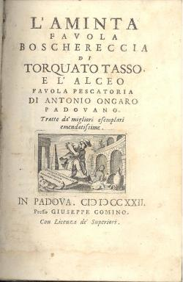
Torquato Tasso, Aminta (circa 1580)

Slide 11
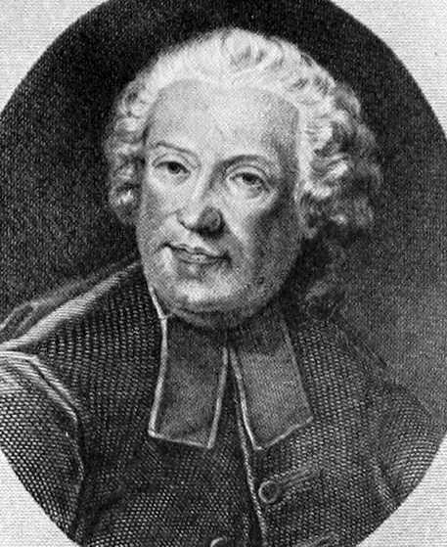
Pietro Metastasio

Slide 12
Μεταστάσιος (Abbate Metastasio) Pietro Antonio Domenico Trapassi (1698–1782)
Μαθητής του Gian Vicenzo Gravina.
Έχει μελετήσει τους κλασικούς, Αισχύλο και Σοφοκλή.
Καλλιέργησε το είδος opera seria ή dramma per musica
Τρίπρακτα «ηρωϊκά δράματα», θέματα της ελληνορωμαϊκής μυθολογίας και ιστορίας. Έμφαση στη ρωμαϊκή ιστορία.
Καθιερωμένες συγκρούσεις ανάμεσα στο ερωτικό πάθος και το καθήκον, περιπεπλεγμένοι έρωτες στο πνεύμα της εποχής.
Ηθικό δίδαγμα: θρίαμβος της μεγαλοψυχίας, της ευγένειας, της επιείκειας, της φιλίας, της φιλοπατρίας, της σταθερότητας, της εγκαρτέρησης στις κακοτυχίες.
Εκλαϊκεύει τις ιδέες του Διαφωτισμού.

Slide 13
Χειρόγραφες μεταφράσεις
Χειρόγραφες μεταφράσεις:
1758: «Ο αναγνωρισμός της Σεμιράμιδος» (Semiramide riconosciuta) από τον γιαννιώτη Αναστάσιο Σουγδουρή.
Κώδικας Ηλιάσκου (περίπου 1780-1785): περιέχει την «Ακατοίκητη νήσο» (L’isola disabitata) και τον «Μεγακλή» (L’Olimpiade).
Κώδικας αρ. 50 Μουσείου Μπενάκη: περιέχει τα έργα «Θεμιστοκλής», «Αντίγονος», «Έρωτας αιχμάλωτος».
Κώδικας Ζωσιμαίας Βιβλιοθήκης: περιέχει τα έργα «Δημοφών», «Υπερμνήστρα», «Νήσος η έρημος». Έμμετρες μεταφράσεις του Ιωάννη Καρατζά, γιου του ηγεμόνα της Βλαχίας Νικολάου.
Σε χειρόγραφη μορφή κυκλοφόρησαν και τα Ολύμπια («Ολυμπιάς», μτφρ. Ρήγα) και ο «Αχιλλεύς εν Σκύρω».

Slide 14
Έντυπες εκδόσεις
1779, Βενετία, 2. τόμοι.
Σημαντικός Πρόλογος (προβάλλονται έννοιες του Διαφωτισμού: φιλοπεριέργεια, φιλομάθεια, κ.λπ.).
Ανώνυμος μεταφραστής: είτε ο Γεώργιος Ν. Σούτσος είτε ο Θωμάς ο Ρόδιος.
τ. 1^{ος}: Αρταξέρξης, Αδριανός εν Συρία, Δημήτριος.
τ. 2^{ος}: Ευσπλαγχνία του Τίτου, Σιρόης, Κάτων εν Ιτύκη.
1794, Δημοφόντης και Αχιλλεύς εν Σκύρω.
1796, Θεμιστοκλής (εκδ. Πολυζώης Λαμπανιτζιώτης).
1797, Ολύμπια (Ηθικός Τρίπους)

Slide 15
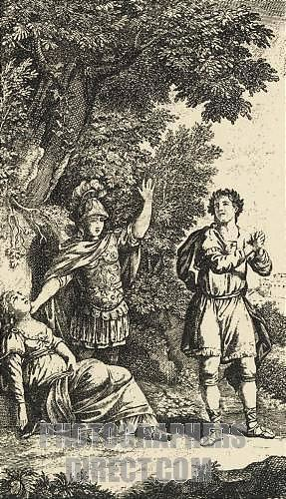
L’olimpiade (Pergolesi)

Slide 16
Τα Ολύμπια (1797) L’Olimpiade (ανέβηκε στη Βιέννη το 1733)
Συμπεριλαμβάνονται στον Ηθικό Τρίποδα που εξέδωσε ο Ρήγας στη Βιέννη, μαζί με τη «Βοσκοπούλα των Άλπεων» (La Bergère des Alpes) του Marmontel και τον «Πρώτο Ναύτη» (Der Erste Schiffer) του γερμανοελβετού Salomon Gessner.
Τρία έργα, τρία διδάγματα: ειλικρινής φιλία, γυναικεία σωφροσύνη, φυσική απλότητα.
Πηγές του έργου: Ηρόδοτος, Παυσανίας και τα έργα Aminta, Il Re Torrismondo του T. Tasso, και Il pastor fido του G.B. Guarini.
Διαδραματίζεται στην Ήλιδα, την περίοδο των Ολυμπιακών Αγώνων.
Παρεμβάσεις του Ρήγα: συμβουλή να αναγνωστεί με τη βοήθεια της Χάρτας του, απαρίθμηση στην αρχή των ολυμπιακών αγωνισμάτων, στο πρώτο χορικό η λέξη ελευθερία με αραιά γράμματα, αναφορά στη θυσία της Αλκμήνης, το τελευταίο χορικό σε αρχαία γλώσσα.
Επανεκδόσεις του κειμένου το 1815 και 1820.
Πρώτη παράσταση μετεπαναστατικά το 1836-1837 στην Αθήνα, κατά την πρώτη θεατρική περίοδο.

Slide 17
Ο Μεταστάσιος «επί σκηνής»
Πρώτη αναφορά:
1814, ανεβαίνει ο Θεμιστοκλής στο δημόσιο θέατρο της Οδησσού. Στο κοινό Έλληνες και ξένοι. Πηγή η εφ. Ελληνικός Τηλέγραφος.
Μαρτυρία – επιστολή του Κωνστ. Κούμα (1817, περ. Ερμής ο Λόγιος).
Τα έργα του, κυρίως ο Θεμιστοκλής, παίζονται προεπαναστατικά.

Slide 18
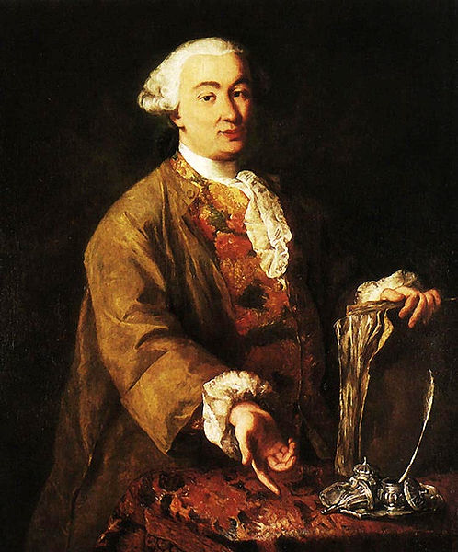
Carlo Goldoni (1707-1793) (1 από 4)

Slide 19
Carlo Goldoni (1707-1793) (2 από 4)
Από την παράδοση της commedia dell’arte στην αναμόρφωση της ιταλικής κωμωδίας.
Στην εποχή του Goldoni υπήρχαν επτά (7) θέατρα στη Βενετία: στα δυο έπαιζαν όπερα, στα άλλα δυο opéra-comique και στα υπόλοιπα τρία κωμωδίες (Στο Παρίσι λειτουργούσαν τρία θέατρα).
Αναρίθμητες λέσχες, περίπου 200 cafés.
circa 1745, Il Prodigo.
1748-1762: γράφει τα μεγαλύτερα έργα του και διατυπώνει την άποψή του για την αναμόρφωση της ιταλικής κωμωδίας.
εθνική κωμωδία, με πραγματική λογοτεχνική και ψυχολογική αξία.
ανάδυση της αρετής και της ευαισθησίας.
Επίδραση του Μολιέρου.

Slide 20
Carlo Goldoni (1707-1793) (3 από 4)
Il teatro comico (Το κωμικό θέατρο)
La putta onorata (Το τίμιο κορίτσι)
La Bottega del caffè (Το καφενείο)
Pamela (πρότυπο το επιστολικό μυθιστόρημα του Samuel Richardson, Pamela, or Virtue Rewarded, 1740).
Το πρώτο έργο χωρίς προσωπείο.
Κατάργηση της μάσκας.
Βενετσιάνικη κωμωδία
La casa nova (Το καινούργιο σπίτι)
I Rusteghi (Οι Αγροίκοι)
1760-Αύγ. 1761: Τον καλούν στο Παρίσι, στην Comédie Italienne.

Slide 21
Carlo Goldoni (1707-1793) (4 από 4)
1761, La Villegiatura (Τριλογία του παραθερισμού)
1762, Una delle ultime sere di Carnovale (Τέλος Καρναβαλιού).
Εκλαϊκευτής των ιδεών του Διαφωτισμού.
Το μοτίβο της «φιλίας» που είναι το βασικό θέμα στον Αληθινό φίλο (Il vero amico), θεωρήθηκε ότι δανείστηκε ο Diderot στον Νόθο Γιο (Le fils naturel).

Slide 22
Χειρόγραφες μεταφράσεις 1. Κώδικας Βρυξελλών (1 από 2)
Κώδικας 14612, Βασιλική Βιβλιοθήκη Βρυξελλών
Πιθανό χρονικό όριο μετάφρασης post 1765 (από εσωτερικό τεκμήριο, αναφορά σε μαθήματα Ηθικής Φιλοσοφίας – που δίδαξε ο Ιώσηπος Μοισιόδακας στην Ηγεμονική Ακαδημία του Ιασίου- στην κωμωδία «Πατήρ της φαμελίας»).
Έργα:
«Η φρόνιμη και υπομονητική γυνή» (La moglie saggia)
«Πατήρ της φαμελίας» (Il padre di famiglia)
«Ο ευγενής και αρίφης» (Il cavaliere di buon gusto)
«Ο αληθής και πιστός φίλος» (Il vero amico)
«Η νοικοκερά του ξενοδοχείου ήτοι η γκάζδα» (La locandiera)

Slide 23
Χειρόγραφες μεταφράσεις 1. Κώδικας Βρυξελλών (2 από 2)
«Θυγάτηρ ευπειθής» (La figlia obbentiente)
«Η σώφρων και στοχαστική αρχόντισσα» (La dama prudente)
«Ο εργένης μουσρούφης» (Il Prodigo)
«Η πανούργος και πολύξευρος γυνή» (La vedova scaltra)
«Η καλή γυνή» (La buona moglie)
Βιβλιογραφία:
Valérie Daniel, Une traduction inédite en grec moderne. La question du Prodigo, Παρίσι 1928.
Dieci commedie di Goldoni tradotte in neogreco (ms. Bruxelles, Bibl. Royale 14612). I. Testi. Edizione a cura di Anna Gentilini, Lidia Martini, Cristina Stevanoni, Padova 1988.

Slide 24
Χειρόγραφες μεταφράσεις 2. Κώδικες Κρατικής Βιβλιοθήκης Βουκουρεστίου (1 από 3)
Μεταφράσεις του Ιωάννη Καρατζά.
Τρεις συλλογές. Η πρώτη περιλαμβάνει πέντε έργα:
(και κώδ. ΙΙ) «Τα συμβάντα της εξοχής» (Le avventure della villegiatura)
(και κώδ. ΙΙ) «Η επιστροφή από την εξοχήν» (Il ritorno della villegiatura)
(και κώδ. ΙΙΙ) «Η οικογένεια του αρχαιολόγου ή η πενθερά και η νύμφη» (La famiglia dell’ antiquario o sia la suocera e la nuora)
(και κώδ. ΙΙΙ) «Το Καφενείον» (La Bottega del caffè )
(και κώδ. ΙΙΙ) «Αι περίεργοι γυναίκες» (Le donne curiose)

Slide 25
Χειρόγραφες μεταφράσεις 2. Κώδικες Κρατικής Βιβλιοθήκης Βουκουρεστίου (2 από 3)
Ο δεύτερος κώδικας περιλαμβάνει δυο έργα:
(και κώδ. Ι) «Τα συμβάντα της εξοχής» (Le avventure della villegiatura)
(και κώδ. Ι) «Η επιστροφή από την εξοχήν» (Il ritorno della villegiatura)
Ο τρίτος περιλαμβάνει επτά έργα:
(και κώδ. Ι) «Αι περίεργοι γυναίκες» (Le donne curiose)
«Η φρόνιμη σύζυγος» (La moglie saggia)
«Η ξενοδόχος» (La locandiera)
(και κώδ. Ι) «Η οικογένεια του αρχαιολόγου» (La famiglia dell’ antiquario o sia la suocera e la nuora)

Slide 26
Χειρόγραφες μεταφράσεις 2. Κώδικες Κρατικής Βιβλιοθήκης Βουκουρεστίου (3 από 3)
(και κώδ. Ι) «Το καφενείον» (La Bottega del caffè )
«Ο καλός πατήρ» (Il padre di famiglia)
«Οι έρωτες της Ζελίνδας και του Λινδόρου» (Gli amori di Zelinda e Lindoro)
Σκηνικός χώρος - αστικός
Σκηνικός χρόνος – παροντικός
Αντιπαραθέσεις μεταξύ της αριστοκρατίας και των εύπορων αστικών στρωμάτων (βλ. π.χ. La moglie saggia)
Λογική εξελληνισμού (μετατροπή νομισμάτων, τοπωνυμίων, ενδυματολογικών συνηθειών, κ.λπ.).
Αναφορά στην ετερότητα, ελευθερίες που έχουν οι γυναίκες σε άλλα μέρη.

Slide 27
Έντυπες εκδόσεις (1 από 3)
1791, Η Αρετή της Παμέλας/Pamela (Βιέννη, εκδ. ο Πολυζώης Λαμπανιτζιώτης), «μικράν κατά το σχήμα βίβλον, μεγάλην δε κατά το νόημα, επειδή περιέχει τον θρίαμβον της αρετής». Προάσπιση με επιχειρήματα της κωμωδίας.
1791, Ο Δεισιδαίμων αποκτητής των αρχαιοτήτων και και διχόνοιαι πενθεράς και νύμφης/La famiglia dell’ antiquario o sia la suocera e la nuora (Βιέννη, Πολυζώης Λαμπανιτζιώτης)
1791, Η στοχαστική και ωραία χήρα/La vedova scaltra (Βιέννη, Πολυζώης Λαμπανιτζιώτης).
1791, Ο Καφενές/La Bottega del caffè (Βενετία, Σπυρ. Βλαντής).

Slide 28
Έντυπες εκδόσεις (2 από 3)
1794, Ο Καλός οικοκύρης/Il padre di famiglia (Βιέννη, Λαμπανιτζιώτης).
Μια γυναίκα μεταφράστρια: Μητιώ Σακελλαρίου, δεύτερη σύζυγος του λόγιου ιατροφιλόσοφου Γεώργιου Σακελλάριου (μεταφραστή θεατρικών έργων), θυγατέρα του λόγιου ιερέα Χαρίσιου Μεγδάνη, συγγραφέα μιας Ποιητικής (Καλλιόπη παλιννοστούσα ή Περί ποιητικής μεθόδου, Βιέννη 1819).
1812, Η Πατρική αγάπη ή Η ευγνώμων δούλη/L’amor paterno ovvero la serva riconoscente (Βιέννη 1818).
1812, Η πανούργος χήρα/La vedova scaltra (Βιέννη 1818).
Στον Πρόλογό της απευθύνεται σε ένα γυναικείο αναγνωστικό κοινό (Προς τας Αναγινωσκούσας) – Απολογητικός τόνος, υπεράσπιση της κωμωδίας.

Slide 29
Έντυπες εκδόσεις (3 από 3)
Μετεπαναστατικά (Ναύπλιο, Αθήνα)
Ιωάννης Καρατζάς
1834, Ναύπλιο: Εκλεκτότεραι κωμωδίαι του Καρόλου Γολδόνου. Περιέχονται τα έργα: Ο αληθής φίλος (Il vero amico) και η Παμέλα επίγαμος (Pamela nubile)
Πρόλογος: η διδασκαλία της κωμωδίας αναμορφώνει τα ήθη - «ύλη πολύτιμος διά μέλλουσαν σύστασιν θεάτρου».
1838, Αθήνα, 2 τόμοι.
Α´τόμος: Ο δύσκολος αγαθοποιός (Il burbero benefico), Οι ερωτευμένοι (Gli innamorati) και η Προσποιούμενη την ασθενή (La finta ammalata).
Β´τόμος: Η Σκωτσέζα (La Scozzese), Η φρόνιμη σύζυγος (La moglie saggia) και η Ξενοδόχος (La locandiera).
Αναμόρφωση των ηθών - πρόοδος του πολιτισμού – ηθικότητα των κωμωδιών.

Slide 30
Τέλος Ενότητας

Slide 31
Χρηματοδότηση
Το παρόν εκπαιδευτικό υλικό έχει αναπτυχθεί στο πλαίσιο του εκπαιδευτικού έργου του διδάσκοντα.
Το έργο «Ανοικτά Ακαδημαϊκά Μαθήματα στο Πανεπιστήμιο Αθηνών» έχει χρηματοδοτήσει μόνο την αναδιαμόρφωση του εκπαιδευτικού υλικού.
Το έργο υλοποιείται στο πλαίσιο του Επιχειρησιακού Προγράμματος «Εκπαίδευση και Δια Βίου Μάθηση» και συγχρηματοδοτείται από την Ευρωπαϊκή Ένωση (Ευρωπαϊκό Κοινωνικό Ταμείο) και από εθνικούς πόρους.

Slide 32
Σημειώματα

Slide 33
Σημείωμα Ιστορικού Εκδόσεων Έργου
Το παρόν έργο αποτελεί την έκδοση 1.0

Slide 34
Σημείωμα Αναφοράς
Copyright Εθνικόν και Καποδιστριακόν Πανεπιστήμιον Αθηνών, Άννα Ταμπάκη 2015. Άννα Ταμπάκη. «Το ελληνικό θέατρο των νεότερων χρόνων Β’. Ενότητα 2: Aπό το θέατρο-ανάγνωσμα στη σκηνική πράξη – Διαφωτισμός. Μεταφράσεις δυτικών συγγραφέων. Μολιέρος – Μεταστάσιος – Γκολντόνι». Έκδοση: 1.0. Αθήνα 2015. Διαθέσιμο από τη δικτυακή διεύθυνση: http://opencourses.uoa.gr/courses/THEATRE103/

Slide 35
Σημείωμα Αδειοδότησης
Το παρόν υλικό διατίθεται με τους όρους της άδειας χρήσης Creative Commons Αναφορά, Μη Εμπορική Χρήση Παρόμοια Διανομή 4.0 [1] ή μεταγενέστερη, Διεθνής Έκδοση. Εξαιρούνται τα αυτοτελή έργα τρίτων π.χ. φωτογραφίες, διαγράμματα κ.λ.π., τα οποία εμπεριέχονται σε αυτό και τα οποία αναφέρονται μαζί με τους όρους χρήσης τους στο «Σημείωμα Χρήσης Έργων Τρίτων».
[1] http://creativecommons.org/licenses/by-nc-sa/4.0/
Ως Μη Εμπορική ορίζεται η χρήση:
που δεν περιλαμβάνει άμεσο ή έμμεσο οικονομικό όφελος από την χρήση του έργου, για το διανομέα του έργου και αδειοδόχο
που δεν περιλαμβάνει οικονομική συναλλαγή ως προϋπόθεση για τη χρήση ή πρόσβαση στο έργο
που δεν προσπορίζει στο διανομέα του έργου και αδειοδόχο έμμεσο οικονομικό όφελος (π.χ. διαφημίσεις) από την προβολή του έργου σε διαδικτυακό τόπο
Ο δικαιούχος μπορεί να παρέχει στον αδειοδόχο ξεχωριστή άδεια να χρησιμοποιεί το έργο για εμπορική χρήση, εφόσον αυτό του ζητηθεί.

Slide 36
Διατήρηση Σημειωμάτων
Οποιαδήποτε αναπαραγωγή ή διασκευή του υλικού θα πρέπει να συμπεριλαμβάνει:
το Σημείωμα Αναφοράς
το Σημείωμα Αδειοδότησης
τη δήλωση Διατήρησης Σημειωμάτων
το Σημείωμα Χρήσης Έργων Τρίτων (εφόσον υπάρχει)
μαζί με τους συνοδευόμενους υπερσυνδέσμους.

Slide 37
Σημείωμα Χρήσης Έργων Τρίτων
Το Έργο αυτό κάνει χρήση των ακόλουθων έργων:
Εικόνες/Σχήματα/Διαγράμματα/Φωτογραφίες
Εικόνα 1: Les contretemps" (Molière). Public domain. https://commons.wikimedia.org/wiki/File:Les_Contretemps.jpg
Εικόνα 2: Book cover page (L'aminta Favola Boschereccia di Torquato Tasso e L'alceo Favola Pescatoria di Antonio Ongaro Padovano). Copyrighted. http://www.belriguardo.it/products/let26
Εικόνα 3: Pietro Metastasio. Public domain. https://commons.wikimedia.org/wiki/File:Pietro_Metastasio.jpg
Εικόνα 4: L’olimpiade (Pergolesi). Public domain. https://de.wikipedia.org/wiki/Datei:Metastasio_-_L%E2%80%99olimpiade_-_Herissant_Vol.02_-_Paris_1780.png
Εικόνα 5: Carlo Goldoni. Public domain. https://commons.wikimedia.org/wiki/File:Carlo_Goldoni.jpg

